Slide 1
СВОЯ ИГРА по правилам
ПДД

Slide 2
I | II | III
5 | 10 | 20
10 | 20 | 40
15 | 30 | 60
20 | 40 | 80
25 | 50 | 100

Slide 3
Вопрос - 2-10
ДТП с велосипедистом при выезде из двора
Рассмотрим схему еще одного популярного ДТП с участием велосипедиста:

Slide 4
Ответ - 2 -10
Обращаю внимание велосипедистов, что также следует поступать в том числе и при движении по главной дороге на перекрестке. В данном случае преимущественное право проезда действительно у Вас имеется, однако водитель более низкого легкового автомобиля может вас попросту не заметить. Виноват в ДТП будет он, однако Вам от этого легче не будет.

Slide 5
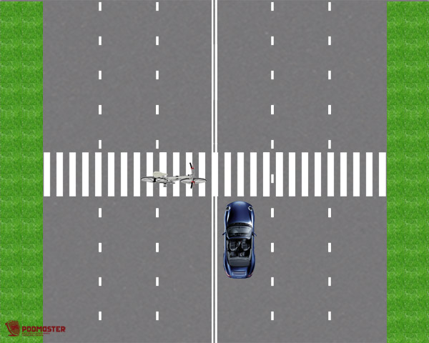
Вопрос – 2 - 20
ДТП с велосипедистом на пешеходном переходе
Еще одно довольно популярное ДТП - движение велосипедиста по пешеходному переходу:

Slide 6
Ответ – 2 – 20
В данном случае в ДТП виноват велосипедист. Вполне естественно, что суды обычно принимают сторону водителя и это не противоречит здравому смыслу. Ведь водитель не может своевременно отреагировать на велосипед, движущийся со скоростью 20-30 км/ч и не успевает затормозить.

Slide 7
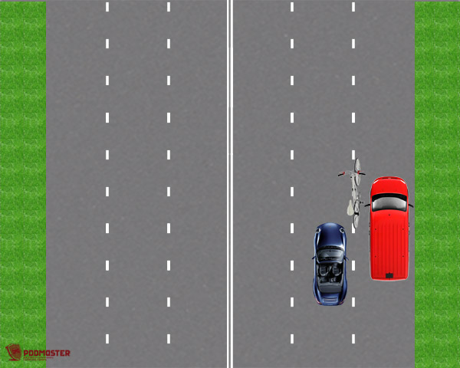
Вопрос т – 2 – 30
ДТП на остановке общественного транспорта
На остановке общественного транспорта останавливаются один или несколько автобусов/троллейбусов. Велосипедист пытается их объехать и перестаивается несколько левее.

Slide 8
Ответ – 2 – 30
Виновник в данном случае будет зависеть от того, с кем произойдет столкновение. Если велосипедист врежется в автобус, то в соответствии с пунктов 18.3 ПДД, виновниками будут являться оба водителя.
Если же велосипедист перестроится влево и заденет автомобиль, движущийся без изменения направления, то в ДТП виноват будет он сам.

Slide 9
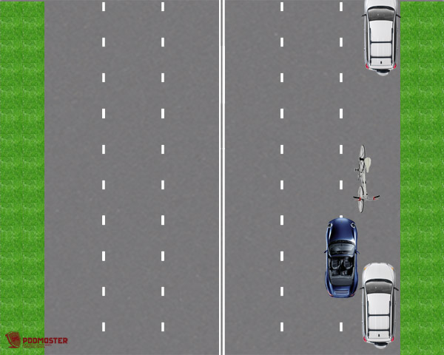
Вопрос – 2 – 50
Движение велосипеда навстречу автомобилям
Еще одно типичное ДТП, виновником которого является велосипедист, - столкновение при движении навстречу автомобилям:

Slide 10
Ответ – 2 – 50
В данном случае велосипедист нарушает пункт 24.2 ПДД:
24.2. Допускается движение велосипедистов в возрасте старше 14 лет:
по правому краю проезжей части

Slide 11
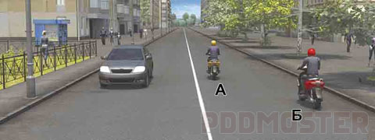
Вопрос – 2 – 40
Кто из водителей мопедов занял правильное положение на полосе движения?
Только водитель мопеда А.
Только водитель мопеда Б.
Оба.

Slide 12
Ответ – 2 – 40
Ситуация регламентирована пунктом 24.7 ПДД:
24.7. Водители мопедов должны двигаться по правому краю проезжей части в один ряд либо по полосе для велосипедистов.
Допускается движение водителей мопедов по обочине, если это не создает помех пешеходам.
Правильное положение на проезжей части занял только водитель мопеда Б.

Slide 13

Вопрос – 3 – 20
На рисунке изображены дорожные знаки:
5.1 "Автомагистраль". Дорога, на которой действуют требования
Правил дорожного движения Российской Федерации, устанавливающие порядок движения по автомагистралям.
Что запрещается на автомагистралях ?

Slide 14
Ответ – 3 – 20
На автомагистралях запрещается:
движение пешеходов, домашних животных, велосипедов, мопедов, тракторов и самоходных машин,
иных транспортных средств, скорость которых по технической характеристике или их состоянию менее 40 км/ч;
движение грузовых автомобилей с разрешенной максимальной массой более 3,5 т далее второй полосы;
остановка вне специальных площадок для стоянки, обозначенных знаком 6.4 или 7.11;
разворот и въезд в технологические разрывы разделительной полосы;
движение задним ходом;
учебная езда.

Slide 15
Вопрос – 3 – 40
Разрешено ли перевозить людей в прицепе-даче?
Разрешено.
Разрешено при наличии мест для сидения пассажиров.
Запрещено.

Slide 16
Ответ – 3 – 40
Ситуация регламентирована пунктом 22.8 ПДД:
22.8.Запрещается перевозить людей:
вне кабины автомобиля (кроме случаев перевозки людей в кузове грузового автомобиля с бортовой
платформой или в кузове-фургоне), трактора, других самоходных машин, на грузовом прицепе, в прицепе-даче,
в кузове грузового мотоцикла и вне предусмотренных конструкцией мотоцикла мест для сидения;
сверх количества, предусмотренного технической характеристикой транспортного средства.

Slide 17
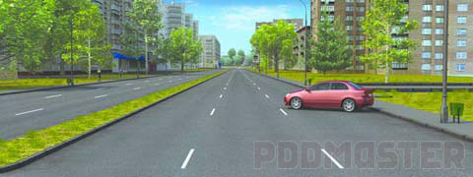
Вопрос – 3 – 60
Можно ли водителю поставить автомобиль на стоянку указанным способом?
Можно.
Можно, если при этом не будут созданы помехи для движения других транспортных средств.
Нельзя.

Slide 18
Ответ – 3 – 60
Ситуация регламентирована пунктом 12.2 ПДД:
12.2. Ставить транспортное средство разрешается
в один ряд параллельно краю проезжей части, за исключением тех мест, конфигурация (местное уширение проезжей части) которых допускает иное расположение транспортных средств. Двухколесные транспортные средства без бокового прицепа допускается ставить в два ряда.
Водитель легкового автомобиля нарушил правила.

Slide 19
.
Вопрос – 3 – 80
С какой скоростью мотоциклам разрешается движение вне населенных пунктов на всех дорогах?
Не более 70 км/ч.
Не более 90 км/ч.
Не более 110 км/ч.

Slide 20
Ответ – 3 – 80
Вне населенных пунктов разрешается движение:
Междугородним и маломестным автобусам и мотоциклам на всех дорогах –
не более 90 км/ч;

Slide 21
Вопрос – 3 – 100
Что запрещается делать водителям скутеров?

Slide 22
Ответ – 3 – 100
Велосипедистам и водителям мопедов запрещается:
управлять велосипедом, мопедом, не держась за руль хотя бы одной рукой;
перевозить груз, который выступает более чем на 0,5 м по длине или ширине за габариты, или груз, мешающий управлению;
перевозить пассажиров, если это не предусмотрено конструкцией транспортного средства;
перевозить детей до 7 лет при отсутствии специально оборудованных для них мест;
поворачивать налево или разворачиваться на дорогах с трамвайным движением и на дорогах
, имеющих более одной полосы для движения в данном направлении;
двигаться по дороге без застегнутого мотошлема (для водителей мопедов);
пересекать дорогу по пешеходным переходам.
24.9. Запрещается буксировка велосипедов и мопедов, а также буксировка велосипедами и мопедами, кроме буксировки прицепа, предназначенного для эксплуатации с велосипедом или мопедом.

Slide 23
Вопрос – 1 – 5
Когда необходимо включение ближнего света на скутере

Slide 24
Ответ – 1 – 5
19.5. В светлое время суток на всех движущихся транспортных средствах с целью их обозначения
должны включаться фары ближнего света или дневные ходовые огни.

Slide 25
Вопрос – 1 – 10
Какой минимальный возраст необходимо иметь для управления скутером?

Slide 26
Ответ – 1 – 10
24.1.
Управлять велосипедом, гужевой повозкой (санями), быть погонщиком вьючных, верховых животных или стада при движении по дорогам разрешается лицам не моложе 14 лет, а мопедом – не моложе 16 лет
На скутер можно садиться только с 16 лет и ни днем раньше. Кроме того, начиная с 5 ноября 2013 года водитель скутера должен иметь права категории М, либо любой другой категории.

Slide 27
Вопрос – 1 – 15
Что такое велосипед?

Slide 28
Ответ – 1 –15
"Велосипед" - транспортное средство, кроме инвалидных колясок, которое имеет по крайней мере два колеса и приводится в движение как правило мускульной энергией лиц, находящихся на этом транспортном средстве, в частности при помощи педалей или рукояток, и может также иметь электродвигатель номинальной максимальной мощностью в режиме длительной нагрузки, не превышающей 0,25 кВт, автоматически отключающийся на скорости более 25 км/ч.

Slide 29
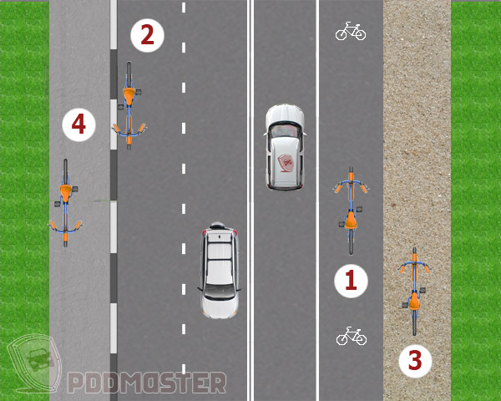
Вопрос – 1 – 20
Где можно ехать на велосипеде?

Slide 30
Ответ – 1 – 20
Движение велосипедистов старше 14 лет возможно в порядке убывания:
По велосипедной, вело пешеходной дорожкам или полосе для велосипедистов.
По правому краю проезжей части.
По обочине.
По тротуару или пешеходной дорожке.
Обратите внимание, что каждый последующий пункт в вышеприведенном списке подразумевает, что предыдущие пункты отсутствуют. Например, по обочине (пункт 3) можно ехать только при отсутствии велосипедной дорожки или полосы, а также отсутствии возможности движения по правому краю проезжей части.

Slide 31
Вопрос – 1 – 25
Какими световыми приборами оборудуется
велосипед?

Slide 32
Ответ – 1 – 25
В темное время суток на велосипеде должны быть включены фары или фонари, а в светлое время суток ближний свет фар или дневные ходовые огни:
19.1. В темное время суток и в условиях недостаточной видимости независимо от освещения дороги, а также в тоннелях на движущемся транспортном средстве должны быть включены следующие световые приборы на всех механических транспортных средствах:
На мопедах - фары дальнего или ближнего света;
На велосипедах - фары или фонари;
На гужевых повозках - фонари (при их наличии).
19.5. В светлое время суток на всех движущихся транспортных средствах с целью их обозначения должны включаться фары ближнего света или дневные ходовые огни.
Если требования ПДД будут нарушены по использованию ближнего света фар или дневных ходовых огней при движении днем в этих случаях сотрудники ГИБДД могут наложить штраф практически на любого водителя велосипеда.

